Slide 1
Раздел 2. Основы программирования
Тема 4. Языки программирования
Тема 5. Базовые элементы языка программирования
Тема 6. Концепция типа данных
Раздел 3. Процедурное программирование
Тема 7. Введение в процедурное и структурное программирование
Тема 8. Управляющие инструкции
Тема 9. Базовые структуры данных
Тема 10. Управление памятью
Тема 11. Функции Тема 12. Рекурсия
Раздел 4. Объектно-ориентированное программирование
Тема 13. Введение в объектно-ориентированное программирование
Тема 14. Инкапсуляция
Тема 15. Связанные динамические структуры данных
Тема 16. Абстрактные типы данных
Тема 17. Шаблоны классов

Slide 2
Парадигмы программирования
Парадигма программирования — совокупность теорий, стандартов и методов, используемых при разработке программ.
Парадигмы программирования
процедурное
функциональное
структурное
обобщённое
объектно-ориентированное
Notes:
На этой схеме изображена взаимосвязь парадигм, которые упоминаются в нашем курсе.
Вообще парадигм программирования существует существенно больше (см. википедия), чем указано на слайде.
Структурное программирование было исторически первым (уже в самой первой программе использовался структурный блок "цикл"). Его развитием стало объектно-ориентированое программирование.
Далее к нему добавилось обобщённое.
Иногда всю эту группу называют структурным программированием. Чтобы не возникало путаницы, лучше использовать для этой группы парадигм термин процедурное программирование.
Важно, что парадигмы в программировании не являются взаимоисключающими (в императивный язык C++ были со временем добавлены элементы декларативного программирования; объектно-ориентированное программирование является развитием структурного, обобщённое является дополнением к объектно-ориентированному).

Slide 3
Парадигмы программирования
Процедурное программирование:
отражает традиционную архитектуру компьютера (Принстонская архитектура = Фон Неймановская)
программа рассматривается как последовательность инструкций, задающих процедуру решения задачи
выполнение программы сводится к последовательному выполнению инструкций в результате которых происходит вычисление результата на основе исходных данных.
Объектно-ориентированное программирование:
программа = совокупность объектов
каждый объект является совокупностью данных (свойств объекта) и функций для их преобразования.
Обобщённое программирование:
ООП с использованием шаблонов (метод для упорядочивания набора чисел может также упорядочивать и любые другие сущности)
Notes:
Структурному программированию посвящена вся следующая лекция поэтому её на слайде нет.
Обобщённое программирование – развитие идеи ООП, соответственно с ним познакомимся во втором семестре.

Slide 4
Парадигмы программирования
Структурное программирование — методология разработки программного обеспечения, предложенная в 70-х года XX века Эдсгером Дейкстрой, разработанная и дополненная Никласом Виртом.
Цели структурного программирования:
Повышение эффективности и надежности программ (разбиение на модули с дальнейшей независимой оптимизацией модулей, простота тестирования и отладки)
Повышение производительности труда программиста (обеспечение дисциплины программирования, улучшение читабельности программ, повышение скорости программирования и возможности коллективной разработки программ)
Notes:
Никлас Вирт – создатель языка Pascal, передового языка на момент его создания.
Именно такие цели были сформулированы, когда придумывали структурное программирование.
Самое забавное в этом слайде, что все те же самые цели формулируются и при введении других парадигм программирования. (До идеала ещё далеко…)

Slide 5
Принципы структурного программирования
1) Использование ограниченного числа управляющих конструкций (структур):
следование (последовательное исполнение) – однократное выполнение инструкций в том порядке, в котором они записаны в тексте программы
ветвление (выбор) – однократное выполнение одной из двух или более инструкций, в зависимости от выполнения некоторого заданного условия
повторение (цикл) – многократное исполнение одной и той же инструкции до тех пор, пока выполняется заданное условие

Slide 6
Принципы структурного программирования
1) Использование ограниченного числа управляющих конструкций (структур):
В программе базовые конструкции могут быть вложены друг в друга произвольным образом но никаких других средств управления последовательностью выполнения инструкций не предусматривается (Инструкция goto не используется)
Алгоритмические конструкции могут иметь только одну точку входа и одну – выхода
Не допускается излишняя вложенность алгоритмических структур (не более 3-х уровней вложенности инструкции if)
Не используются языковые конструкции с неочевидной семантикой и программистские «трюки»
Notes:
Принципы указанные на этом слайде хотя и не обязательны для работающей программы, но всё же следование им приводит к более простому и понятному коду, и поэтому часто свойственно опытным разработчикам.

Slide 7
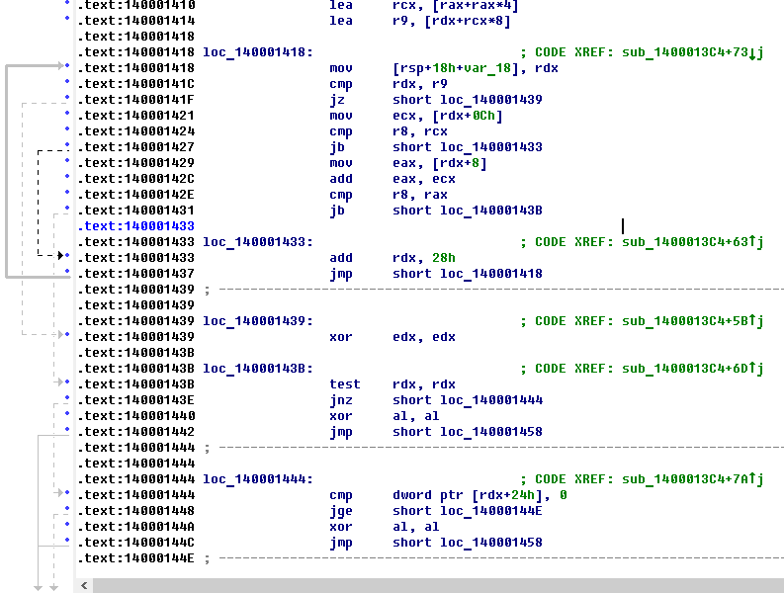
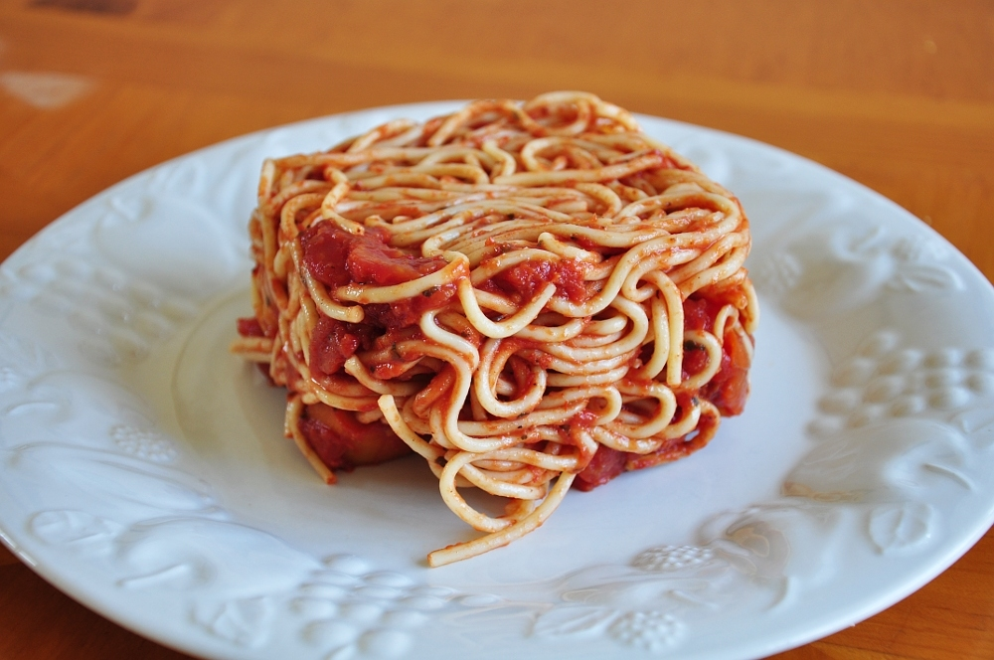
Принципы структурного программирования
Notes:
Иллюстрация спагетти кода.
Представлен код на ассемблере – языке в котором активно используются инструкции аналогичные goto (на слайде это jmp, jb, jnz, jge).
Для каждой такой инструкции было принято на распечатках указывать стрелочкой куда ведёт переход. Большое количество таких стрелочек на "бесконечных" лентах распечаток и вызывало аналогию со спагетти.
Обычный код превращается в спагетти код при использовании оптимизации. Зачастую такой код _может_ демонстрировать существенно лучшую производительность и экономичность использования оперативной памяти, но внесение любых изменений (даже незначительных) сопряжено с большой сложностью. Исправил в одном месте – в нескольких других код сломался.
Поэтому использование такого кода не рекомендуется. Особенно если код придётся исправлять и совершенствовать в дальнейшем. То есть в любом случае.
Сейчас этот термин используют применительно к любому сложному и запутанному коду, даже если аналогия спагетти не просматривается.

Slide 8
Принципы структурного программирования
2) Использование подпрограмм (процедур, функций) для структурирования программ
Повторяющиеся фрагменты программы оформляются в виде функций (либо не повторяющиеся, но представляющие собой логически целостные вычислительные блоки)
В этом случае в тексте основной программы, вместо помещённого в функцию фрагмента, вставляется инструкция «Вызов функции». При выполнении такой инструкции работает вызванная функция. После неё продолжается исполнение основной программы, начиная с инструкции, следующей за командой «Вызов функции».
Каждая функция решает только одну логическую задачу
Функция имеет одну входную и одну выходную точку
Размер подпрограммы не превышает 100 инструкций
Число других функций, вызываемых из функции, не должно превышать 7
Notes:
Функция может быть без выходных точек или иметь несколько выходных, но после выхода из неё выполнение всё равно продолжится за инструкцией её вызова.

Slide 9
Принципы структурного программирования
3) Соблюдение специальных требований к оформлению текстов программ
Каждая функция начинается с комментариев, объясняющих ее назначение, назначение параметров, номер версии и дата последней модификации
В одной строке записывается не более одной инструкции (если только группа инструкций не выполняет общее действие)
Если для записи одной инструкции требуется больше, чем одна строка, все последующие строки записываются с отступами
Тела инструкций операторов цикла, ветвления и выбора записываются с отступами
Идентификаторы всех объектов программы должны быть смысловыми
Идентификаторы родственных объектов программы должны начинаться с одинакового префикса
Notes:
Это принципы структурного программирования указанные в литературе.
Применительно к современному состоянию программирования можно добавить:
- комментарии об изменениях вносимых в код оставляются в системах версионности вроде SVN или Git, а не в самих исходных файлах.
- количество комментариев в современных программах существенно сокращается благодаря следованию принципу "самоописывающего кода":
осознанное именование переменных и функций
использование именованных констант вместо "магических чисел"
Все остальные требования на этом слайде являются не просто обязательными в современном программировании, но и само собой разумеющимися.

Slide 10
Принципы структурного программирования
4) Пошаговая детализация при написании текста программы
На первом шаге описывается общая схема работы в обозримой линейной текстовой форме (т.е. с использованием очень крупных понятий), причем это описание не является полностью формализованным и ориентировано на восприятие его человеком.
На каждом следующем шаге производится уточнение и детализация одного из понятий, использованного (как правило, неформализованно) в каком либо описании, разработанном на одном из предыдущих шагов.
В результате такого шага создается описание выбранного уточняемого понятия либо в терминах языка программирования, либо в такой же форме, что и на первом шаге с использованием новых уточняемых понятий.
Notes:
Более понятный пример применения этого принципа будет через несколько слайдов.

Slide 11
Принципы структурного программирования
4) Пошаговая детализация при написании текста программы
Процесс детализации завершается, когда все уточняемые понятия будут выражены в конечном счете на языке программирования
Последним шагом является получение текста программы на языке программирования путем замены всех вхождений уточняемых понятий заданными их описаниями и выражение всех вхождений конструкций структурного программирования средствами этого языка программирования

Slide 12
Принципы структурного программирования
5) Разработка программы методом «сверху вниз»
На первом этапе разрабатывается основная программа, в которой вместо каждого связного логического фрагмента текста вставляется вызов функции, которая будет выполнять этот фрагмент.
Вместо настоящих, работающих функций, к программе подключаются специально написанные функции - «заглушки», которые ничего не делают.
Полученная программа проверяется и отлаживается.
После того, как программист убедится, что функции вызываются в правильной последовательности (то есть общая структура программы верна), функции-заглушки последовательно заменяются на реально работающие, причём разработка каждой функции ведётся тем же методом, что и основной программы.

Slide 13
Принципы структурного программирования
5) Разработка программы методом «сверху вниз»
Разработка заканчивается тогда, когда не останется ни одной функции - «заглушки», которая не была бы удалена.
Такая последовательность гарантирует, что на каждом этапе разработки программист одновременно имеет дело с обозримым и понятным ему множеством фрагментов, и может быть уверен, что общая структура всех более высоких уровней программы верна.
При сопровождении и внесении изменений в программу выясняется, в какие именно функции нужно внести изменения, и они вносятся, не затрагивая части программы, непосредственно не связанные с ними.

Slide 14
Базовые управляющие структуры
Компоненты конструкций структурного программирования на диаграммах деятельности
[true]
действие
условие
[false]
Действие
простая инструкция языка программирования (инструкция присвоения, ввода, вывода, вызова функции и др.),
фрагмент программы (набор инструкций)
Каждая из этих конструкций имеет по управлению только один вход и один выход. Тем самым, и обобщенный оператор имеет только один вход и один выход.
Условие (предикат):
выражение, результатом которого может быть true или false
В зависимости от значения выражения в программе может быть выполнена передача управления тому или иному узлу обработки
Notes:
Проиллюстрирую принципы 4 и 5 структурного программирования с помощью диаграмм деятельности.
Диаграмм деятельности – это блок схема изображающая последовательность выполняемых операций.

Slide 15
Базовые управляющие структуры
Следование (последовательное исполнение)
действие 1
действие 2
Notes:
Большая чёрная точка – начало алгоритма (программы или функции).
Чёрная точка с тонким кольцом вокруг – конец алгоритма (программы или функции).

Slide 16
Базовые управляющие структуры
Ветвление (выбор)
условие
[true]
[false]
действие 1
действие 2
Notes:
У блока условия один вход и два выхода, однако у структуры "ветвление" получается всё равно один выход.

Slide 17
Базовые управляющие структуры
Повторение
Слияние
Решение
условие
[true]
действия
[false]

Slide 18
Базовые управляющие структуры
Диаграмма деятельности — диаграмма, на которой показано разложение некоторой деятельности на её составные части.
Правила построения структурированных программ
Начать с простейшей диаграммы деятельности, состоящей из одного действия
Каждое состояние действия может быть заменено двумя последовательными состояниями действия
Каждое состояние действия может быть заменено любой управляющей структурой
Правила 2 и 3 могут применяться любое число раз и в любой последовательности

Slide 19
Базовые управляющие структуры
Вложенные структуры
Правило 2
Действие

Slide 20
Базовые управляющие структуры
Правило 2
Вложенные структуры
Действие
Правило 3
Действие

Slide 21
Базовые управляющие структуры
Вложенные структуры
Действие
Действие
Правило 2
Правило 3
Действие
Действие

Slide 22
Базовые управляющие структуры
Вложенные структуры
Действие
Действие
Действие
Действие
Действие

Slide 23
Базовые управляющие структуры
Применим принцип для разработки алгоритма решения задачи
Решить задачу

Slide 24
Базовые управляющие структуры
Эти этапы есть в любой из учебных задач
Ввести входные данные
Произвести расчёт
Вывести результат

Slide 25
Базовые управляющие структуры
Проверку исходных данных часто забывают, из-за этого многие программы оказываются уязвимы для хакеров
Ввести входные данные
Введённые данные корректны?
[false]
Сообщить об ошибке ввода
[true]
Произвести расчёт
Вывести результат
Notes:
Обратите внимание, на этом этапе детализации алгоритма мы прописываем и отлаживаем блоки "ввести исходные данные с проверкой корректности" и вывести результат. Далее при разработке основного расчёта можно эти блоки не держать в голове, сконцентрировавшись только на блоке расчёта.
Если пытаться держать всю программу в голове сразу, то до нового года не успеть порешать все задачки из лабораторного практикума.

Slide 26
Базовые управляющие структуры
Задача: вводится 5 чисел, требуется вывести третье по старшинству число
Если вы застряли, то надо упрощать: вместо третьего по величине числа, как насчет нахождения самого большого?
Все еще слишком сложно? Как найти самое большое из трех чисел?
Или большее из двух?
Уменьшайте задачу пока не поймете как её решить. Запишите решение.
Затем возвращайтесь по пути усложнения задачи решая каждый раз промежуточную.
Продолжайте до момента, пока не вернетесь к начальному вопросу.
Notes:
Для новичка это может стать сложной задачей, хотя требует только знаний базового синтаксиса.
Подзадачи по пути усложнения к исходной задаче:
Этап 1: выбрать наибольшую из двух переменных A и B
Этап 2: наибольшее значение среди переменных A и B поместить в переменную A, а наименьшее в переменную B.
Этап 3: среди 5 переменных A, B, C, D, E найти наибольшее значение и сохранить в переменной A, при этом предыдущее значение не потерять и сохранить в освободившейся переменной.
Этап 4: среди 5 переменных A, B, C, D, E найти значение третье по величине.

Slide 27
Вопросы
Цели и принципы структурного программирования.
Базовые управляющие структуры. Изображение управляющих структур на блок-схемах. Построение структурированных диаграмм. Конструирование структурных алгоритмов.

